Slide 1
Prototipo
Características del proyecto Control de asistencia de personal docente.

Slide 2
Nombres para el proyecto
Control de asistencia de personal docente (CAPD)
Administración de asistencia a nivel docente (AANIDO)
Control docente (CODO)

Slide 3

Control de asistencia de personal docente (CAPD)

Slide 4

Administración de asistencia a nivel docente (AANIDO)

Slide 5

Control docente (CODO)

Slide 6

Control Administrativo de Fime

Slide 7
Problemáticas a resolver
Hacer que el prefecto cumpla con su trabajo,
Hacer que el prefecto trabaje en modo y tiempo. (sin trampas).
Resolver que pasa tarde.
Monitorear cuando empieza y termina sus recorridos.

Slide 8
Notas del proyecto.
El proyecto es “Control de asistencia de personal docente”.
Elaborar siglas o un nombre referente al proyecto.
Elaborar un logo en base al nombre o constitución del proyecto.
Todos pueden aportar ideas.

Slide 9
Pantallas del prototipo
SplashScreen
Login
Validación
Usuario Correcto
Usuario Incorrecto
Aplicación
Menú desplegable
Inicio recorrido de eventos
Escaneo
Registro de maestros
Registro de sanitarios
Huella correcta
Huella incorrecta
Cambios Guardados
Cambios no guardados

Slide 10
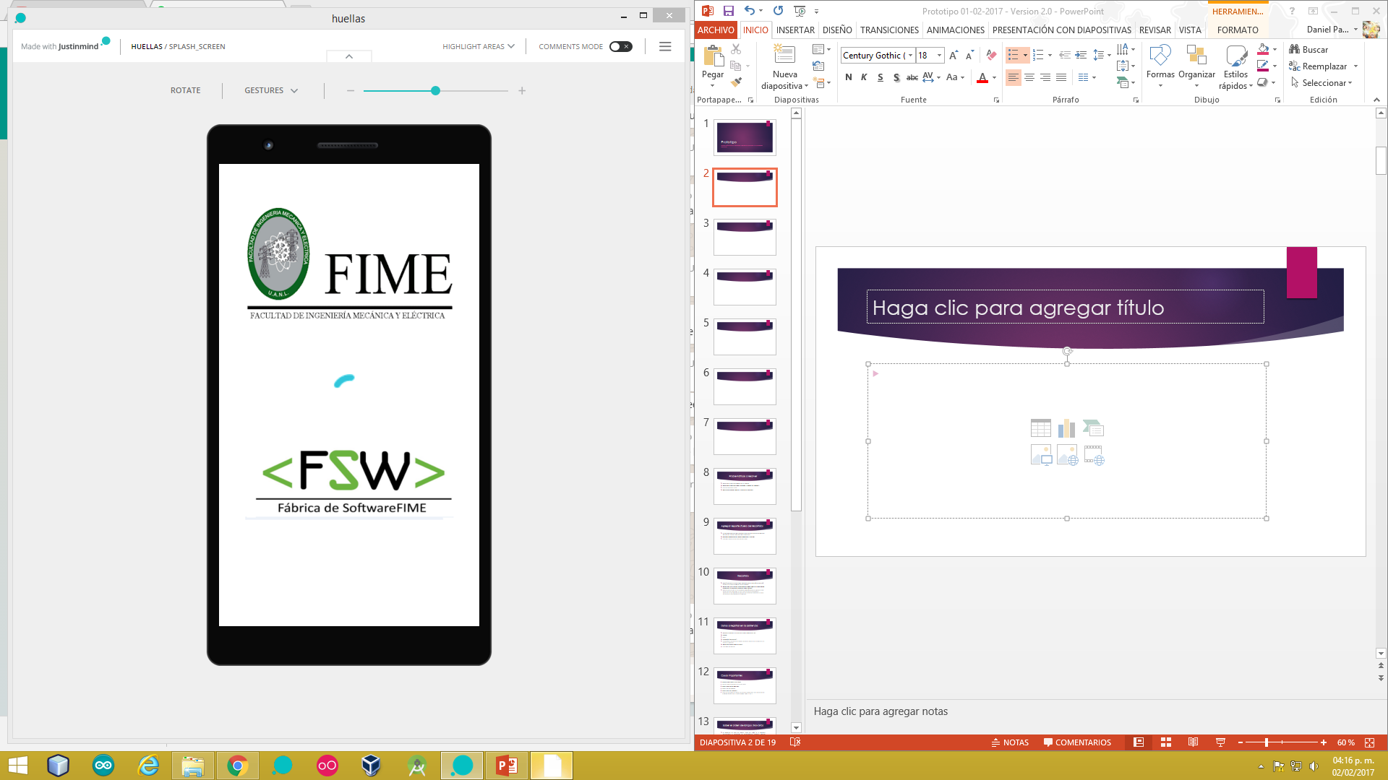
SplashScreen
Muchas de las aplicaciones que usamos a diario en nuestros dispositivos muestran una pantalla de presentación al inicio durante unos pocos segundos. Este tipo de pantallas se les denomina splash screen y con ello conseguimos mejorar la inmersión del usuario en nuestra aplicación.

Slide 11
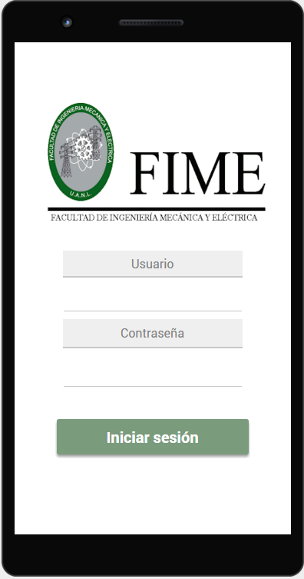
Login (normal o usando huella digital)
En esta pantalla iniciara sesión el prefecto mediante su huella digital o en caso de que fallen sus dedos por razones extrañas entre con su matricula y clave.

Slide 12
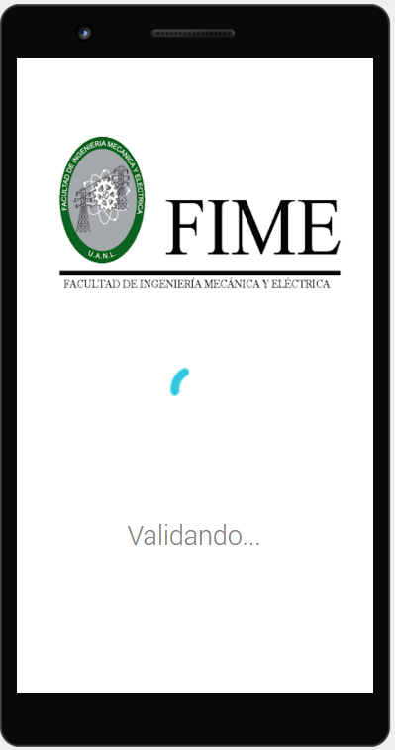
Validación del Login.
Después de que el prefecto haya pasado su huella digital o entrado con su matricula y clave, aparecerá inmediatamente esta pantalla comprobando si es o no un usuario valido para la aplicación.

Slide 13
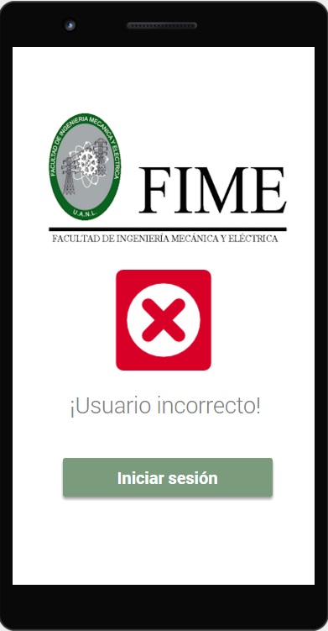
Validación incorrecta
En dado caso que haya habido un error en la validación aparecerá esta pantalla con un botón para volver a la pantalla de login para poder ingresar de nuevo.

Slide 14
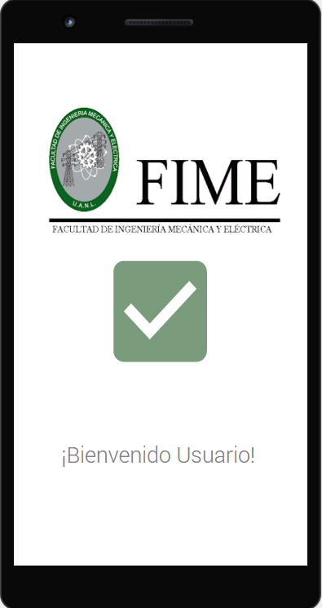
Validación correcta
Esta pantalla se mostrara cuando el prefecto haya entrado correctamente su huella digital o su matricula y clave. En segundos cargara automáticamente la siguiente pantalla.

Slide 15
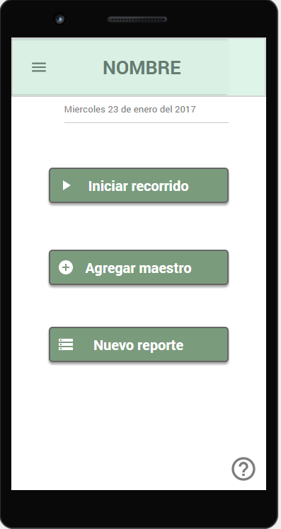
Aplicación
En esta pantalla se muestran 3 botones visibles.
Iniciar el recorrido del prefecto para que pueda empezar a registrar los maestros y los eventos de los sanitarios.
Agregar un maestro.
Nuevo reporte: para dar de alta una notificación que será vista por alguien del mas alto rango del departamento dependiendo de la situación del reporte. (Ejemplo: mantenimiento, limpieza, seguridad, etc.)

Slide 16
Aplicación parte II
Al deslizar hacia la derecha o al presionar este botón donde señala la fecha se mostrara un menú deslizable con mas opciones.

Slide 17
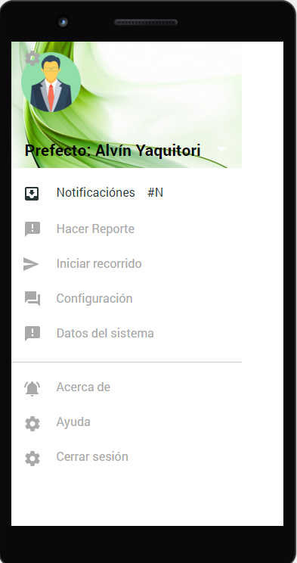
Aplicación
Los datos de este menú deslizable son el nombre del prefecto y su fotografía.
Notificaciones del prefecto.
Creación de un reporte
Iniciar el recorrido.
Acerca de la aplicación.
Ayuda o soporte a la aplicación
Cerrar sesión.

Slide 18
Agregar reporte (fuera del recorrido)
Se agregara opciones para cuando el prefecto no encuentre al maestro por estar en junta o situaciones muy especiales.
O anotar comentarios del sobre el maestro o el registro.
Ejemplo el maestro anda enfermo o crudo.

Slide 19
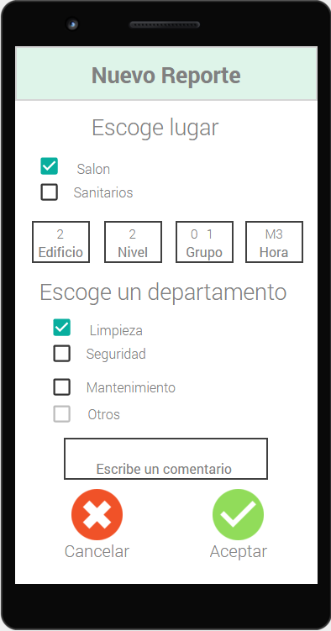
Aplicación
En la creación de un nuevo reporte, primero se deberá seleccionar el lugar (Salón o sanitario).
Seleccionar el edificio, piso, salón, y la hora es un valor que se pondrá automáticamente para ver en que hora se genero el reporte.
Seleccionar el departamento encargado del reporte y escribir el comentario por el cual se hace el reporte.
Después podremos poner opciones mas usadas en este tipo de nuevos reportes.

Slide 20
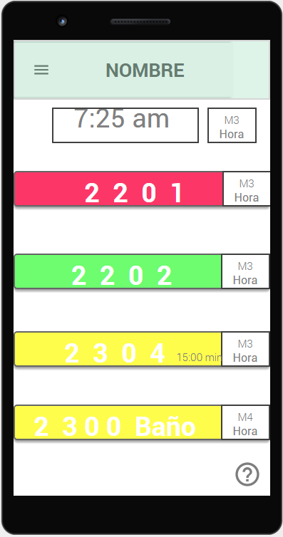
Recorrido del prefecto
Este será la visión que tendrá el prefecto al iniciar su recorrido.
Rojo: maestro ausente.
Verde: Asistencia correcta del maestro.
Amarillo: eventos aun pendientes por registrar.
Se mostrara la hora, la hora escolar (M1 a N6), el edificio, el piso , el salón o baño.
No se podrá ir al siguiente evento hasta que hayan cumplido por el orden que se ha establecido.
Una vez que presionen el color amarillo te mandara a la siguiente pantalla.

Slide 21
Recorrido
Habrá recorridos diferentes para cada prefecto y cada día su ruta será diferente en toda la semana (Rutas random).
Validar que en la lista que se mostrara se cumpla como se va mostrando al prefecto. (Sin brincarse ninguna y luego regresar)
Una vez que se le de la ruta solamente podrá avanzar al siguiente lugar hasta que haya marcado la huella de asistencia, fotografía de inasistencia o un comentario con foto en situaciones especiales de que sus huellas no funcionen por “X” motivos.

Slide 22
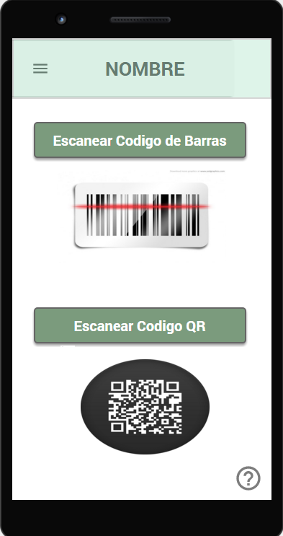
Activación del escaneo
En esta pantalla habrá dos botones para poder encender el escáner de código de barras o el escáner de código QR. (La idea es ahorrar la mayor cantidad de batería y no tenerlo prendido todo el tiempo).
Al activar el escáner y escanear el código de barras o el código QR de cada salón o baño. (tiene que escanearse el único código del salón y este tiene que coincidir con el que se selecciono en la pantalla pasada.) para que pueda abrir el evento de registro (ya sea de sanitarios o de maestros).

Slide 23
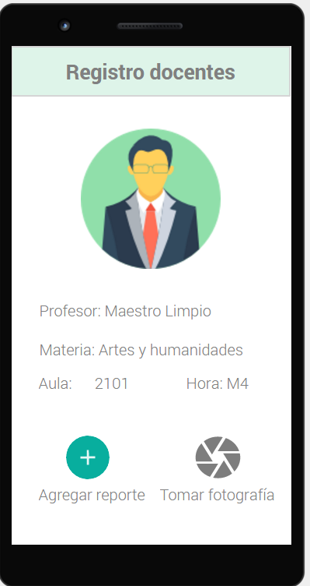
Evento registro de maestros
Los datos a mostrar en esta pantalla son la fotografía del maestro para que el prefecto pueda reconocerlo, sobre todo si es nuevo el prefecto.
Su nombre, materia, salón , hora, fotografía en caso de que el maestro no este y comprobar que no estuvo en el momento que paso el prefecto, y agregar un reporte del salón por circunstancias diferentes a las comunes.

Slide 24
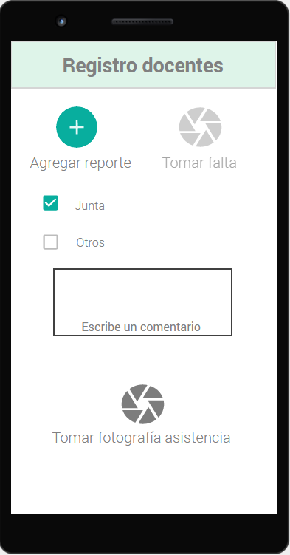
Evento registro de maestros parte II
Al momento de seleccionar agregar reporte aparecerá una opción oculta que permitirá escribir el porque no se tomo la huella, ya sea por que el maestro se le borraron sus huellas digitales con algún químico, o por otras razones, junta de maestros, eventos de la facultad y escribir el comentario, la foto de abajo es para asistencia en caso de no funcionar las huellas digitales del maestro.
Si llega a seleccionarse una de estas opciones aparecerán marcadas en la base de datos donde lo verán los encargados para evitar trampas e irregularidades.

Slide 25
Datos a registrar en la asistencia.
Cuando se guarde la asistencia los datos importantes son:
Fecha.
Hora.
Fotografía (inasistencia).
Fotografía de asistencia en dado caso que el maestro no le marquen las huellas el aparato.
Ubicación (checar como se hace)
Si asistió o no (huella)

Slide 26
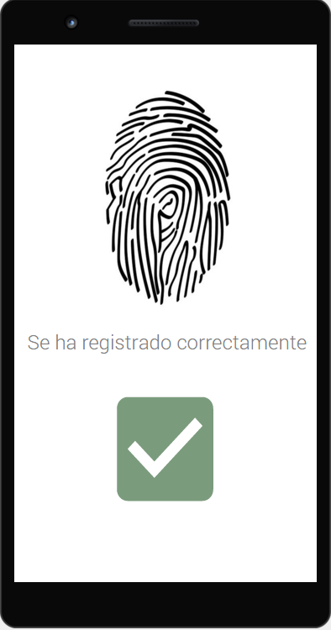
Validación de registro docente
Esta pantalla se mostrara cuando la huella del maestro se ha validado correctamente con la huella del maestro con anterioridad.

Slide 27
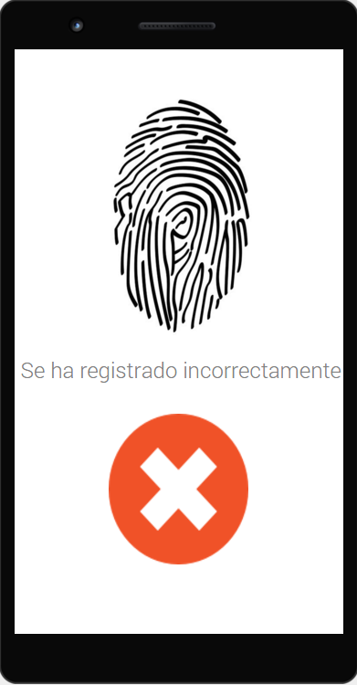
Error en registro docente de maestros
En esta opción se mostrara cuando no se valido correctamente y en seguida se podrá intentar de nuevo. Aun no se saben los intentos que se puedan dar hasta tener físicamente el dispositivo.

Slide 28
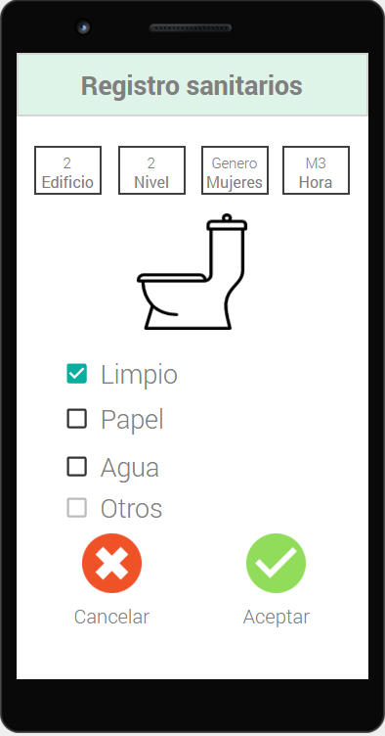
Evento sanitarios
Esta es la pantalla de los baños.
Se muestra el Edificio, piso, genero del baño y la hora en la que se tiene que revisar.
Se mostraran opciones rápidas para poder hacer el reporte de sanitarios lo mas rápido posible para seguir con su tarea de revisar a los maestros.

Slide 29
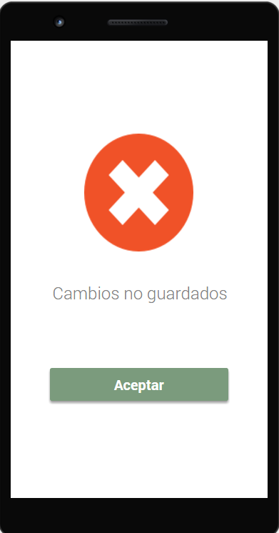
Error evento Sanitarios
Esta pantalla se mostrara cuando se haya decidido cancelar los cambios de los sanitarios.

Slide 30
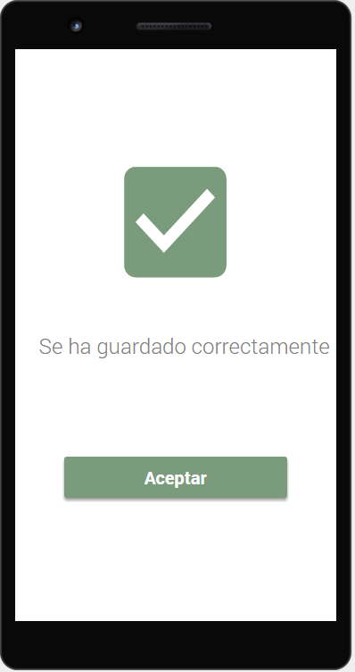
Validación en evento sanitario
Esta pantalla se mostrara cuando se hayan guardado correctamente los datos del sanitario.

Slide 31
Recorrido del prefecto el regreso
En esta pantalla se mostrara después de haber cumplido con el registro del evento anterior y así de esta manera seguir registrando los eventos hasta que se acabe la hora y comience la siguiente.
En la opción de alerta ósea el color amarillo tendrá un tiempo en contrarreloj diciendo cuanto tiempo falta antes de que se acabe la hora.

Slide 32
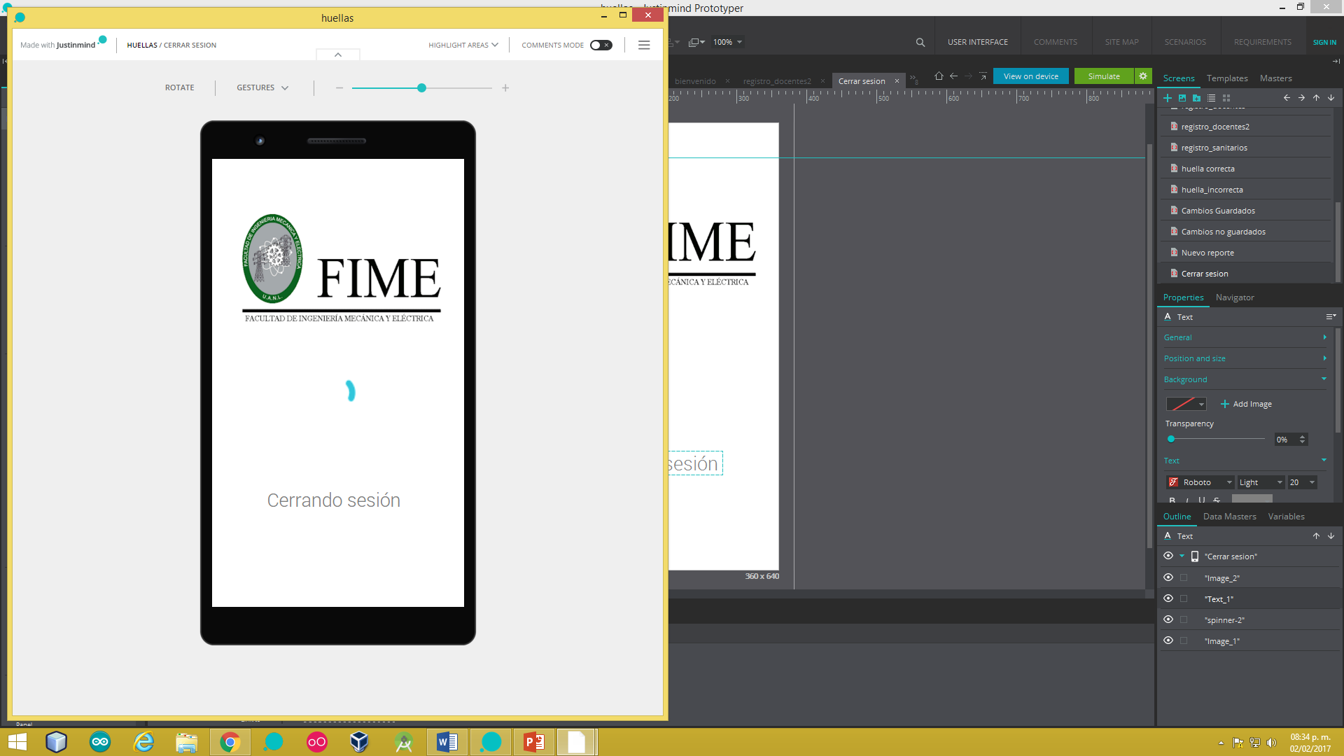
Cerrar Sesión
Solo mediante el menú desplegable aparecerá el la opción de cerrar sesión y te hará la pregunta, quieres cerrar sesión. Para que el dispositivo se ponga a cargar o lo use otra persona encargada para continuar con el trabajo de asistencia.

Slide 33
El maestro faltista reciba notificación
Se le debe mandar una notificación a los maestros que tengan falta para que estén enterados por alguna situación no normal. Un ejemplo hubo junta de maestros el prefecto se entero pero aun así le marco falta al maestro y así este se pueda defender. También poner la opción en la aplicación para poder crear reportes y que estos se manden a cada encargado de su área, por ejemplo se mete un vago a la facultad pues se le manda el reporte al guardia y este debe ir enseguida , resolver la situación y el encargado del guardia marque si se resolvió o no la situación. Ya después mediante el browser el rector pueda ver de las áreas (limpieza, seguridad, prefectos, etc.) si van bien o no, por ejemplo limpieza resolvió 10 situaciones de 100, entonces ahí hay un problema y darle solución a saber que esta pasando.

Slide 34
Cosas importantes
Son las siguientes dos diapositivas cosas importantes pero son muy grandes como para que nosotros nos hagamos cargo, son cosas que la misma facultad debe hacer. Para eso le pediremos al maestro Navarro que nos ayude.

Slide 35
Saber el orden de rangos (Navarro)
Al momento de crear un reporte (fuera del salón) se le mandara notificaciones al encargado del departamento (ejemplos, limpieza, prefectura, maestros, seguridad, mantenimiento). Y ellos delegaran el encargo a quien se encuentre en turno. Después de haber realizado la notificación, el encargado deberá responder con un si o un no (si es que no la cumplió). Suponiendo que el encargado de limpieza cumplió con 10 de 50 notificaciones, pues algo anda mal con ese departamento. Estos datos los podrá ver el director y así ver de manera mas general como están los departamentos y resolver de manera pronta esas situaciones.
(Que valide la acción a tomar el prefecto cuando se haya cumplido el reporte, esto esta aun por checar con el Inge Navarro)

Slide 36
Preguntar o establecer áreas. (Navarro)
Las áreas son un grupo de edificios por los cuales tendrá bajo su cargo el prefecto.
Ejemplo:
Área 1: Edificio 1 y Edificio 2
Área 2: Edificio 3, Biblioteca (Dos salones) y el Edificio 3.

Slide 37
Cosas de Android (para el lunes festivo)
Entregar un prototipo funcionando de las pantallas básicas.
Checar el tamaño de las fotos, firmas y otros datos, para todos los maestros y todos los salones que hay.
Determinar los tamaños de las fases y alcances de este proyecto.
Checar quien estar detrás del backoffice.
Determinar como será el envió de los datos, si de manera local o en línea, mediante turnos (matutino, vespertino, nocturno), cuando se encuentre en un punto WI-FI, o por recorridos.

Slide 38
Primeras Fases
Entonces está lo de la asistencia de maestros
El registro de eventos
Y la parte de justificaciones y alertas para los maestros
Para la primera entrega

Slide 39
Java
Estas son las cosas en las que el equipo de Java (Liderado por el maestro de maestrías Julio y el líder de proyecto Oscar Omar nos estarán apoyando a la par en el éxito de este proyecto).

Slide 40
Cosas de Java
Elaborar un Final Check
Hacer una junta con los usuarios. (Prefectos, maestros o encargos de departamento.)
Documentación.
Historias de usuario.
Tipos de usuario para prefectos, maestros, rector, director para el browser.

Slide 41
Cosas importantes
Checar quien hará la ruta (java)
Quien hará los cambios de la ruta. (java)
Hacer una lista de maestros.
Hacer lista de salones.
Hacer una lista de baños.
Crear un catalogo de salones incluso con capacidad, con nomenclatura estándar (Salón , nivel y aula) Ejemplo: salón 4 2 0 1.

Slide 42
Documentación
Fechas de compromiso:
Tiempo estimado en realizar los entregables (Análisis, prototipos, plan de trabajo, juntas).
Analizar todas las tareas que se tiene que hacer.
Asignar tiempo de investigación (Cosas relevantes del proyecto).
Tiempo estimado de desarrollo (Realizar checkpoint de cada historia de usuario y documentarla).
Tiempo estimado de QA (Fallas y soluciones).
Pruebas UAT.(Retroalimentación del usuario con la aplicación).
Manual de Usuario(Al final de todo).

Slide 43
Utilizar Struts Para hacer uso de una herramienta (SMDMethods) que maneje los archivos tipo JSON.
Tiempos estimados (Aproximados):
Análisis 6%
Prototipos 4%
Juntas 2%
Desarrollo 64%
QA y ajustes 15%
Pruebas UAT 6%
Manual de usuario 3%

Slide 44
Base de datos:
Comenzar a diseñar los campos y tablas que se planean utilizar.
Información más accesible y genérica posible.
Intentar hacer la menor cantidad de tablas posibles a la hora de hacer los tipos de reportes.
Utilizar componentes lo más posibles.
Final check por hora aleatorio estadístico que seleccionara a un maestro al azar para saber si está ahí

Slide 45
Investigación:
Uso de grid.
Smd Methods.
Implementación de los detalles en las pantallas.
Estilos de la página.
Consistencia de los datos.
Alertas.
JSON.
Struts.
Tiempo de compromiso en cada pantalla.
Mapeo de JSP con Struts con los actions.

Slide 46
Nota importante
Comprometerse a cumplir los tiempos estimados.

